Slide 1
Родительское собрание
«Роль семьи
в формировании здорового образа жизни»

Slide 2
Цель:
формирование здорового образа жизни;
повышение социальной активности;
укрепление здоровья учащихся и родителей

Slide 3
Подготовительная работа:
Оформление классного кабинета
Выставка детских рисунков
«Досуг в семье»
Разработка памяток для родителей
Подготовка анкет для родителей
Пригласительные для родителей на
родительское собрание

Slide 4
“Мы вместе”

Slide 5
Кричалка:
Крикните громко и хором, друзья
Деток своих все вы любите? (да)
С работы пришли, сил совсем нет,
Вам хочется лекции слушать здесь? (нет)
Я вас понимаю… Как быть, господа?
Проблемы детей решать нужно нам? (да)
Дайте мне тогда ответ
Помочь, откажитесь нам? (нет)
Последнее спрошу вас я
Активными все будем? (да)

Slide 6
Что такое
“Здоровый
образ жизни”?

Slide 7
ШКОЛА
для сохранения
и укрепления
здоровья учащихся

Slide 8
Для этого в классах, в школе проходят следующие спортивно -оздоровительные мероприятия:
большие перемены;
дни здоровья;
специальные уроки, например гигиены, и включение соответствующих элементов в обычные уроки;
организационная деятельность: привлечение к поддержанию санитарного порядка в классе (соблюдение режима проветривания, протирание пыли, смена обуви), а также контроль за соблюдением учащимися правил личной гигиены, опрятностью и др.;
профилактика травматизма путём инструктажа по технике безопасности, бесед по охране труда, ведение классного журнала техники безопасности;
оздоровление детей в условиях школы: здоровое питание (горячее питание в школьной столовой), витаминизация (сок);
применение на уроках элементов лечебной физкультуры;
организация конкурса рисунков на темы здорового образа жизни.
.

Slide 9
Сколько часов в день обычно ваши дети смотрят телевизор или играют в компьютерные игры?
Не смотрят ------
2 часа -------------- 45%
3 часа и более-----55%

Slide 10
Курят ли у вас в присутствии детей?
Да, почти всегда -------
Иногда ------------------80%
Никогда -----------------20%

Slide 11
Распиваете ли вы спиртные напитки дома в присутствии детей?
Всегда ------100%
Иногда -------------
Никогда ------------

Slide 12
родители
для сохранения
и укрепления
здоровья учащихся
?

Slide 13
ЗОЖ
включает в себя следующие основные элементы

Slide 14
гигиенические условия

Slide 15
психологический климат в семье

Slide 16
двигательная активность
и пребывание
на свежем воздухе

Slide 17
соблюдение режима дня

Slide 18
профилактика курения
и
профилактика алкоголизма

Slide 19
профилактика СПИДа

Slide 20
полноценное питание

Slide 22
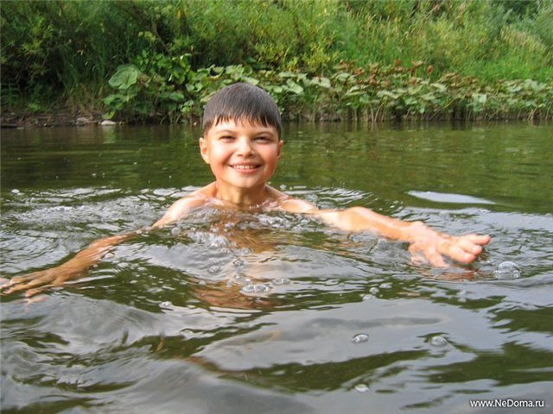

Slide 23
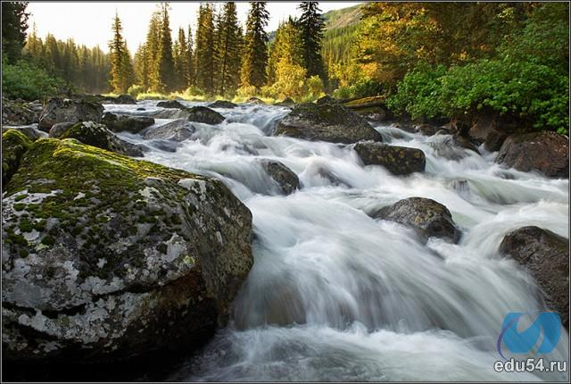

Slide 25
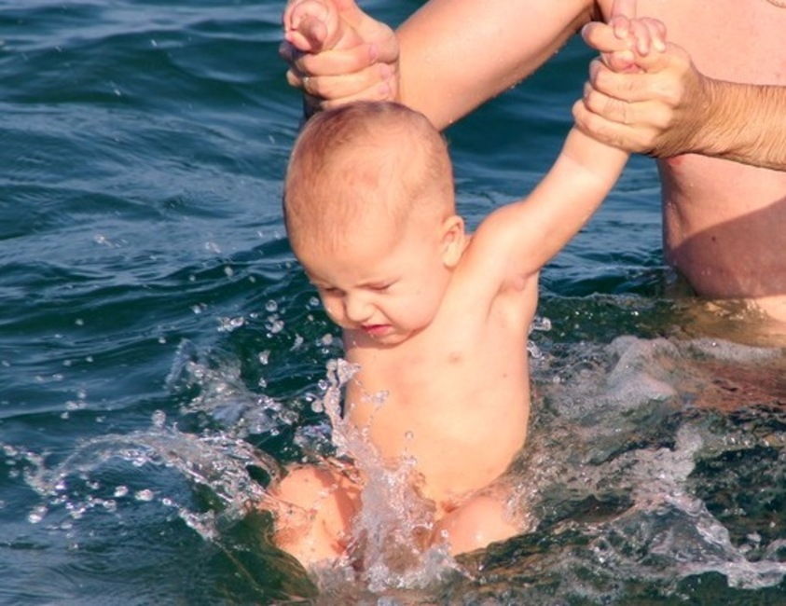

Slide 26
Права детей
Мы должны уважать детей как граждан
с правами на здоровье
и ответственностью за него.

Slide 27
Подведение итогов

Slide 28
Рекомендации для родителей

Slide 29
Решение МО

